Slide 1
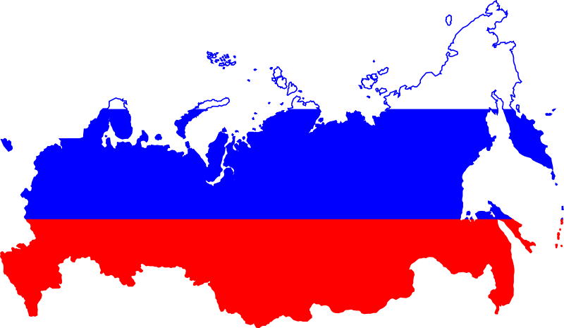
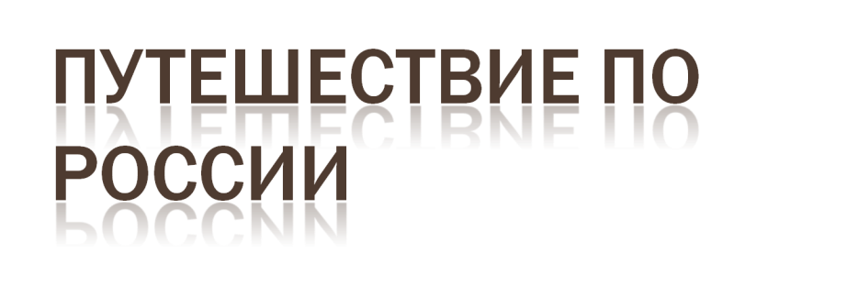
Презентацию выполнила
учитель МБОУ СОШ №11
г. Струнино Владимирской области
Демьянова Эльвира Наильевна

Slide 2
Россия разделена на 8 федеральных округов:
1. Дальневосточный федеральный округ
2. Сибирский федеральный округ
3. Уральский федеральный округ
4. Северо-Западный федеральный округ
5. Центральный федеральный округ
6. Приволжский федеральный округ
7. Южный федеральный округ
8. Северо-Кавказский федеральный округ
4
1
5
3
6
7
2
8

Slide 3
Россия
4
1
2
5
3
6
7
8

Slide 4
1. Дальневосточный федеральный округ
Издавна на Дальнем Востоке живут чукчи, коряки, удэгейцы и другие народы.
Население занимается охотой, рыбной ловлей, оленеводством

Slide 5
Тигр – владыка дальневосточной тайги
Амурский тигр - самый крупный тигр в мире. И единственный из тигров, освоивший жизнь в снегах. Такого достояния нет ни у одной страны мира. Без преувеличения…

Slide 6
Владивосток – город-порт
Современный Дальний Восток – это не только удивительная природа, но и красивые большие города.

Slide 7
Хабаровск

Slide 8
2. Сибирский федеральный округ
Коренные народы Сибири – буряты, якуты, тувинцы, хакасы, алтайцы, ненцы, эвены, эвенки, ханты, манси и многие другие.

Slide 9
Якутск
Один из старинных городов Сибири. Основан в 1632 году на реке Лене отрядом русских казаков.

Slide 10
В Якутске находится единственный в России научный центр по изучению многолетней мерзлоты.

Slide 11
Город Красноярск – родина великого русского художника Василия Ивановича Сурикова. Здесь ему поставлен памятник.

